Slide 1

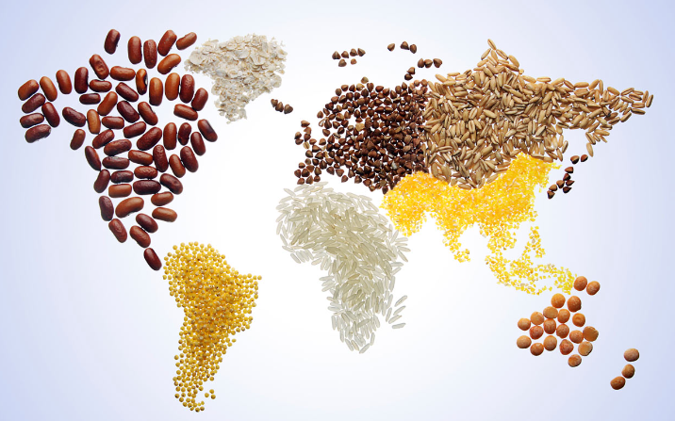
Étude sur l’alimentation dans le monde
Julien Laole
FAO

Slide 2
Contexte et spécification des données
Nous allons analyser les données de la FAO sur :
La population
La disponibilité alimentaire
L’aide alimentaire
La sous nutrition

Slide 3
Méthodologie de l’analyse
Les principes du RGPD
Est-ce que le RGPD s’applique dans notre projet ?
Licéité, loyauté et transparence
Finalité limitée
Minimisation des données
Exactitude
Limitation de la conservation
Intégrité et confidentialité
Responsabilité
Oui, le RGPD (Règlement général sur la protection des Données) s'applique dans le domaine de l'analyse des données.
Le RGPD s'applique pleinement au domaine de l'analyse des données
Et les organisations opérant dans ce domaine doivent prendre des mesures pour se conformer à ses dispositions.
Ici nos analyses respectent le RGPD parce qu’il n’y a pas de données à caractère personnel.

Slide 4
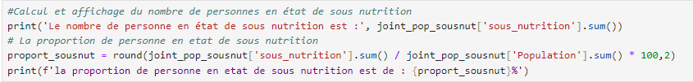
1) Proportion de personnes en état de sous-nutrition en 2017
En 2017 le nombre de personne en état de sous nutrition est de : 535 700 000.0
Et la proportion de personne en état de sous nutrition est de : 7.1%
La méthodologie pour avoir le résultat

Slide 5
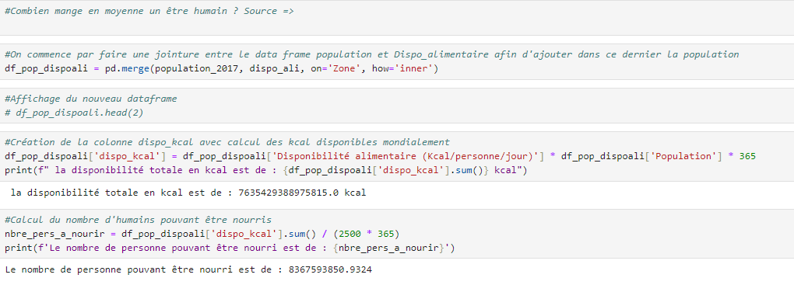
2) Nombre théorique de personnes qui pourraient être nourries en 2017
Le nombre de personnes qui pourraient être nourries en 2017 par jour est de 8367 593 850.9324
Ci-dessous la méthodologie utilisée pour avoir ces données
La méthodologie pour avoir le résultat
La disponibilité alimentaire totale est de 7635429388975815.0 kcal
La valeur 2500 étant le nombre de de calorie qu'une personne a besoin par jour d’après nos recherche

Slide 6
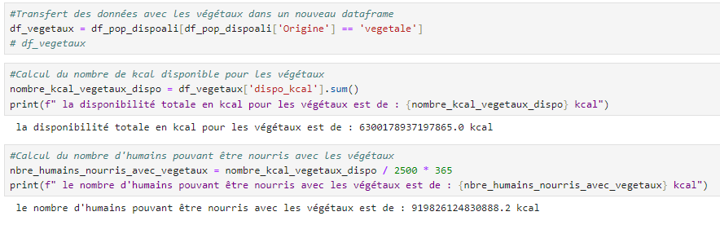
3) Nombre théorique de personnes qui pourraient être nourries uniquement avec les végétaux en 2017
Le nombre théorique de personnes qui pourraient être nourries uniquement avec les végétaux en 2017 est de : 919826124830888.2 kcal
La méthodologie pour avoir le résultat

Slide 7
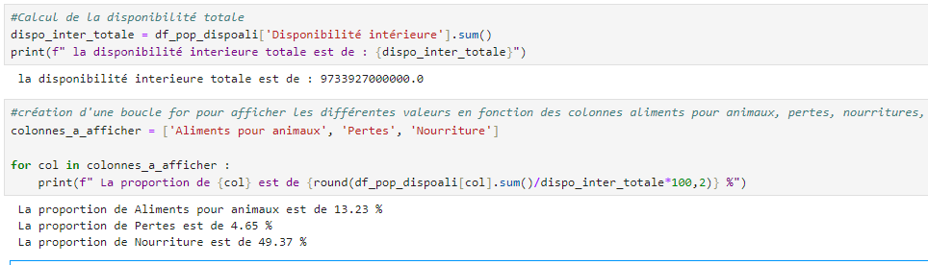
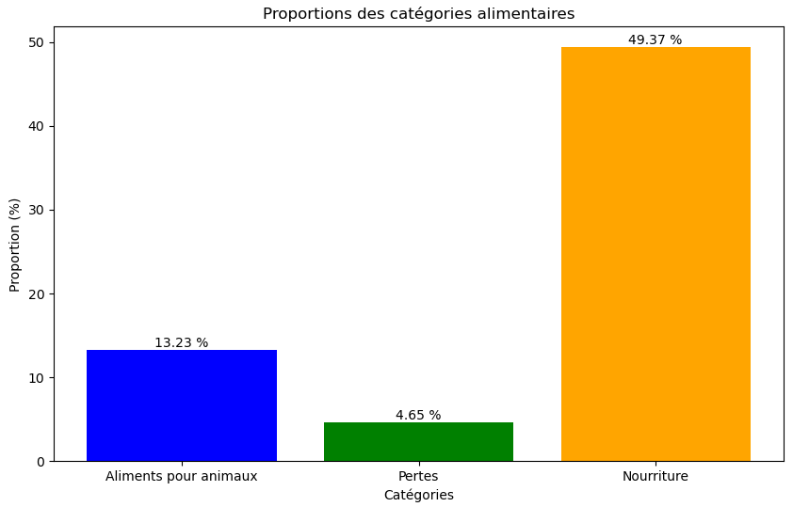
4) Répartition de la disponibilité intérieure
La proportion de Aliments pour animaux est de 13.23 %
La proportion de Pertes est de 4.65 %
La proportion de Nourriture est de 49.37 %
La méthodologie pour avoir le résultat
Le graphe de la proportion par catégorie

Slide 8
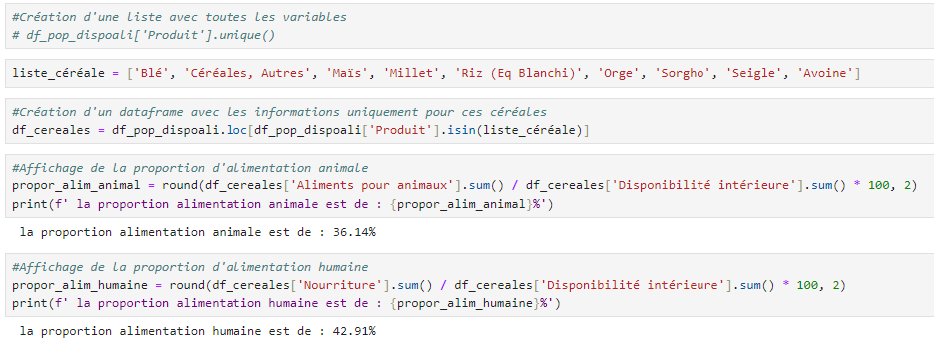
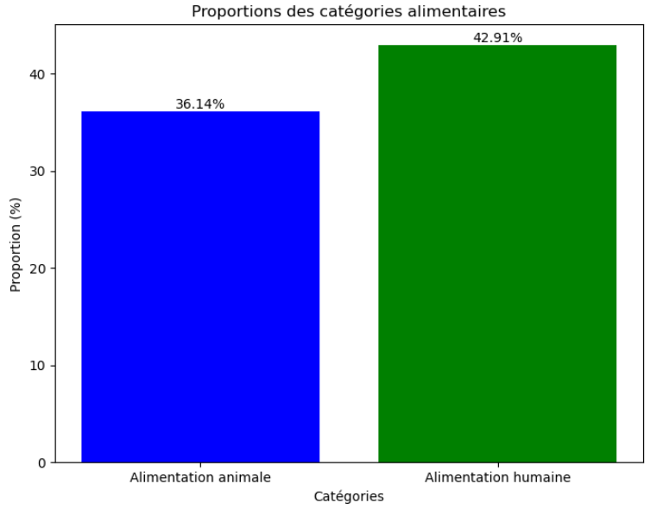
5) Part de l’utilisation des principales céréales entre l’alimentation humaine et animale
La proportion alimentation animale est de : 36.14%
La proportion alimentation humaine est de : 42.91%
La méthodologie pour avoir le résultat
Le graphe de la proportion par catégorie

Slide 9
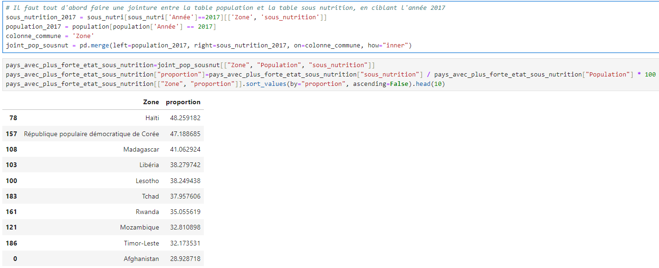
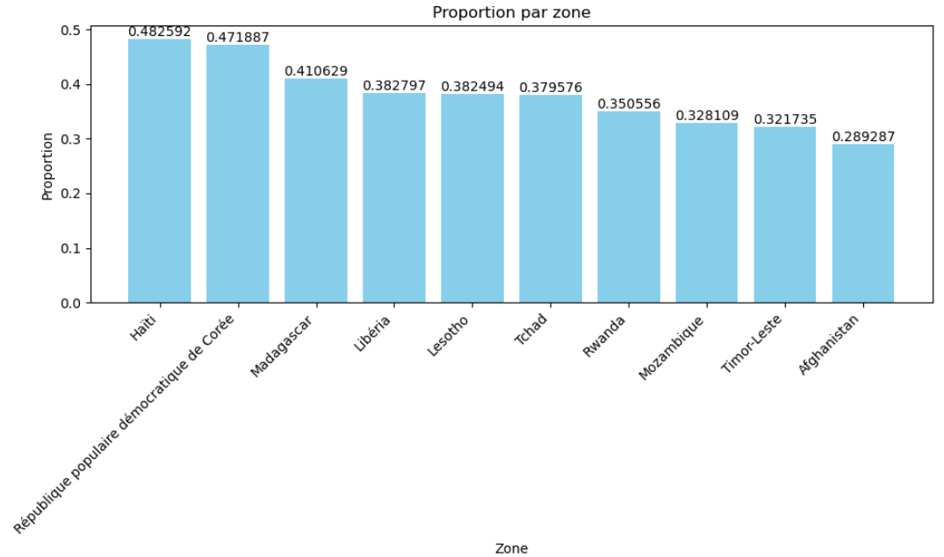
6) Liste des 10 pays où la proportion de personnes en état de sous-nutrition est la plus forte en 2017
La méthodologie pour avoir le résultat
Liste des 10 pays où la proportion de personnes en état de sous-nutrition est la plus forte en 2017

Slide 10
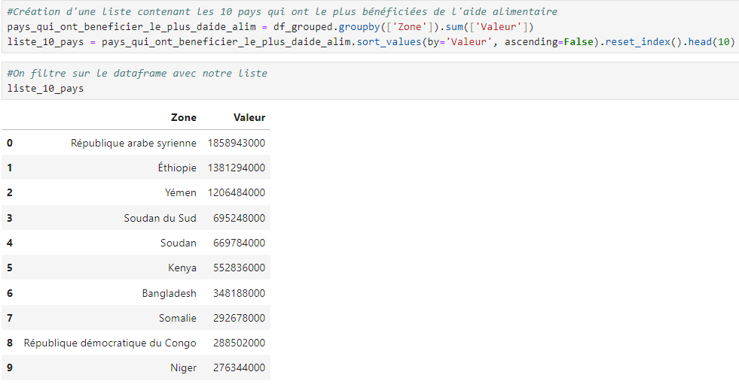
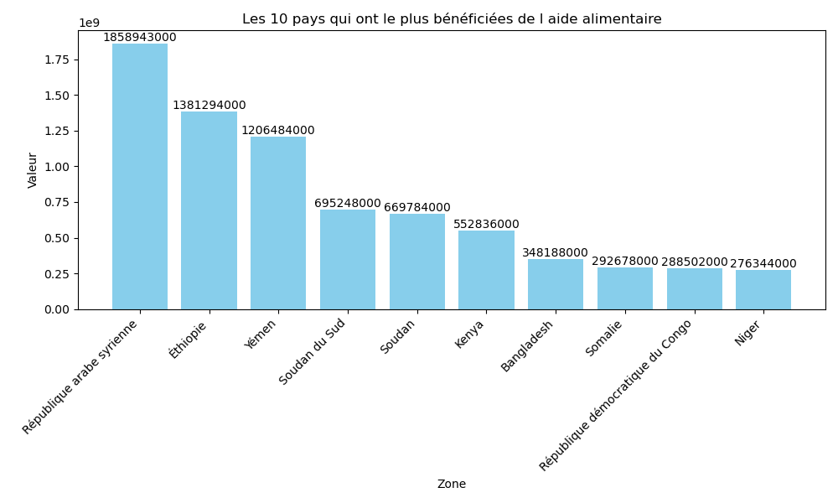
7) Liste des 10 pays qui ont le plus bénéficié de l’aide alimentaire entre 2013 et 2016

Slide 11
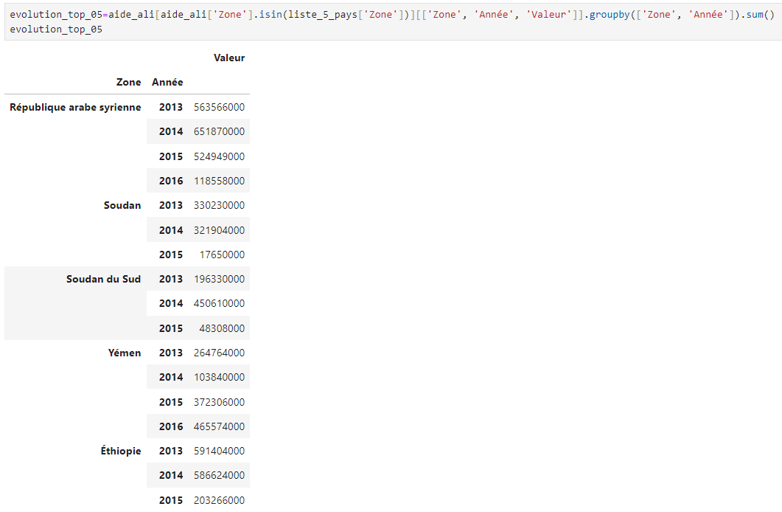
8) Évolution de l’aide alimentaire pour les 5 pays qui en ont le plus bénéficié entre 2013 et 2016
La méthodologie pour avoir le résultat

Slide 12
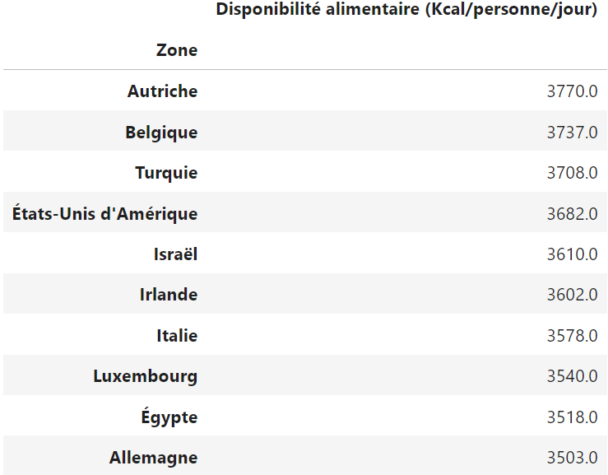
9) Liste des 10 pays qui ont la plus forte disponibilité alimentaire par habitant
La méthodologie pour avoir le résultat

Slide 13
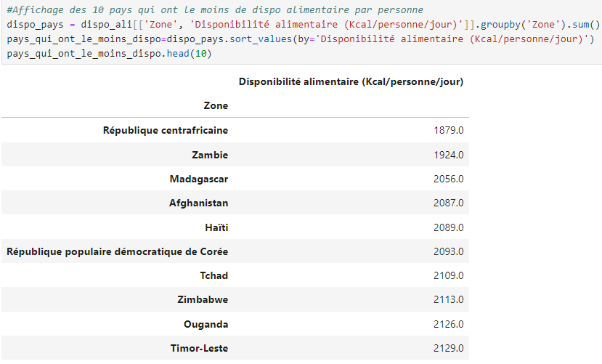
9) Liste des 10 pays qui ont la plus faible disponibilité alimentaire par habitant
La méthodologie pour avoir le résultat

Slide 14
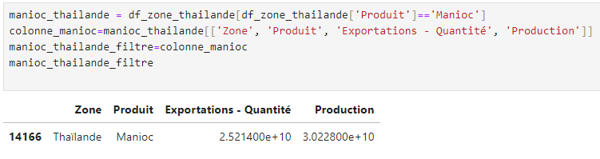
10) Étude sur le manioc en Thaïlande
Le nombre de personne en état de sous nutrition en thaïlande est : 293978800000.0
soit : 7.15 %.
La proportion de l'exportation de manioc est de : 83.41 %
La forte exportation du manioc de la Thaïlande est logique parce le pays a un climat et des conditions de sol favorables à la culture du manioc, qui est une culture résistante à la sécheresse et à haut rendement.
En 2020, la Thaïlande a produit environ 33 millions de tonnes de manioc, soit plus que tout autre pays au monde.
La disponibilité par habitant pour la Thaïlande : 40.0

Slide 15
11) Analyses complémentaires
Depuis 2013 les pays Africains sont les plus bénéficiaires d'aide alimentaire suivi des pays Arabe et Asiatique avec des problèmes sécuritaires et politiques comme cause.
Sur les data frame disponibilité par habitant, nous voyons que les pays qui ont le plus de disponibilité sont des pays Européens suivis des États-Unis d'Amérique avec Israël et l'Égypte.
Ces pays ont des institutions fortes avec une stabilité politique et sécuritaires contrairement aux pays qui ont moins de disponibilité à savoir les pays Africains sont majoritairement touchés avec les Asiatiques.
Nous voyons qu'en 2017 la plupart des pays avec une forte proportion de personnes sous-alimentées sont des pays Africains suivis des pays Asiatiques avec comme point commun l'insécurité et l'instabilité politique.
Aussi avec une proportion des aliments pour animaux de 13.23%, des pertes pour 4.65% et contre 49.37% par rapport à la répartition de la disponibilité intérieure sur la même période.
Dans le top 05 des pays ayant la plus grande production nous retrouvons les grandes puissances agricoles
(La Chine continentale, le Brésil, l'Inde, les États-Unis d'Amérique et la Fédération de Russie).
La Thaïlande est un pays orienté sur l’exportation du manioc suite aux conditions favorables de leur sol.

Slide 16
Conclusion
Ce projet de réalisation d’étude de santé publique avec R ou Python sur les différentes données
(Population, Disponibilité alimentaire, Aide alimentaire, Sous-nutrition) m’a permis de comprendre certaines méthodes d’analyse en python, me familiarise avec le langage python et voir la part des pays dans les différentes thématiques.

